Slide 1
Елена Ильина

Slide 2
Еле́на Ильина́ (настоящее имя — Ли́я Я́ковлевна Пре́йс, урождённая Маршак;
20июня 1901,
Воронежская губерния — советская писательница.

Slide 3
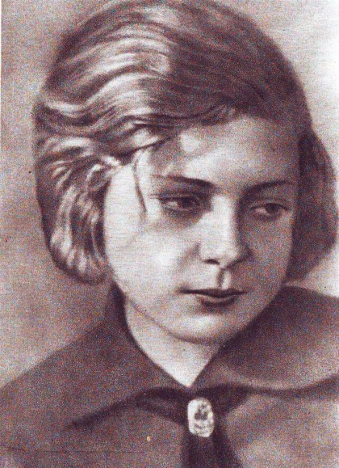

Slide 4
Сестра С. Я. Маршака.

Slide 5
Печаталась с 1925 года. Автор повестей «Медведь-гора» (1936), «Четвёртая высота» (о подвиге Гули Королёвой, 1945), «Это моя школа» (1955), документальной повести для детей «Неутомимый путник» (1964). Елене Ильиной принадлежит много рассказов, стихов и сказок для детей младшего и среднего возраста, которые составили сборники "Шум и шумок","Пушистый гость","Топ-топ". Занималась переводом иностранной литературы на русский язык.

Slide 6
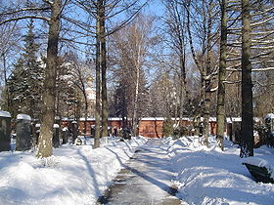
Похоронена на Новодевичьем кладбище 2 ноября 1964 г.

Slide 7
В книгу вошли короткие истории-сказки о школе и школьниках: о том, как Шум и Шумок мешали ребятам учиться; как важно во всяком деле терпение; как мальчик Серёжа искал вчерашний день.

Slide 11
Много на свете всякого шуму, да не каждый шум своё место знает. Вот, к примеру, морской шум у берегов прибоем гремит. Зелёный шум в лесной чаще живёт, листьями шумит.

Slide 12
Мальцева Алла Николаевна

